Slide 1


Slide 2


Slide 3
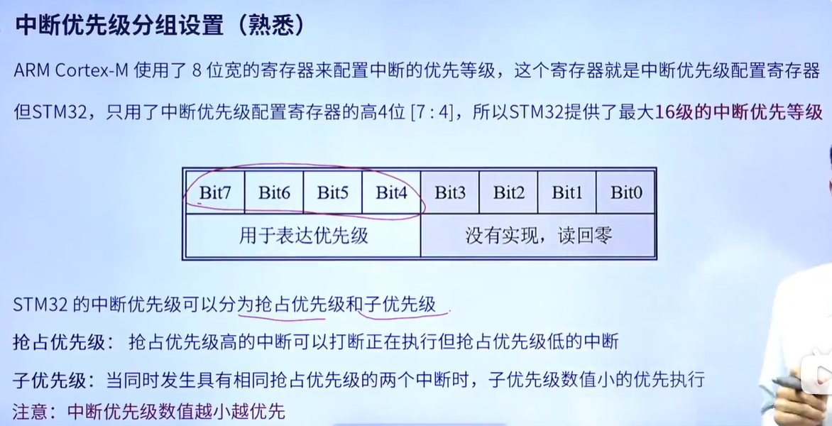
0-15级（2^4）
对子优先级做一些解释：当两个中断的抢占优先级相同，子优先级不同时，他们不同时发生，比如A,B两个中断，子优先级A>B，并且B先执行了，这时候，A不会打断抢占B中断，而是等B先执行完再执行

Slide 4
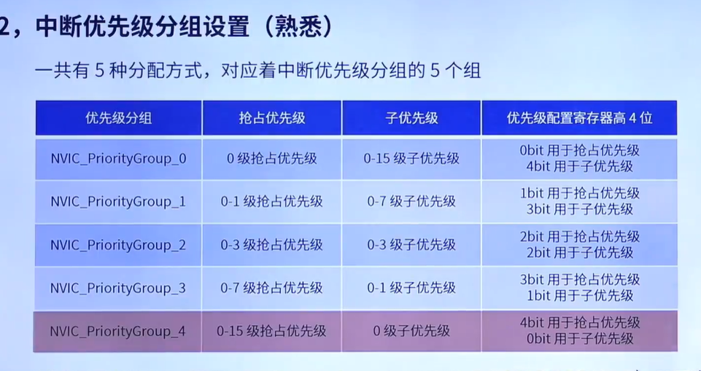
一种只有4个位进行中断优先级的分级，一共5个组（0-5），对第0组，0位用于抢占优先级，4位用于子优先级，所以抢占优先级的取值范围没有，子优先级范围（0-15），以此类推
而FreeRTOS使用的是分组4，即全都用作抢占优先级（0-15级），没有子优先级

Slide 5
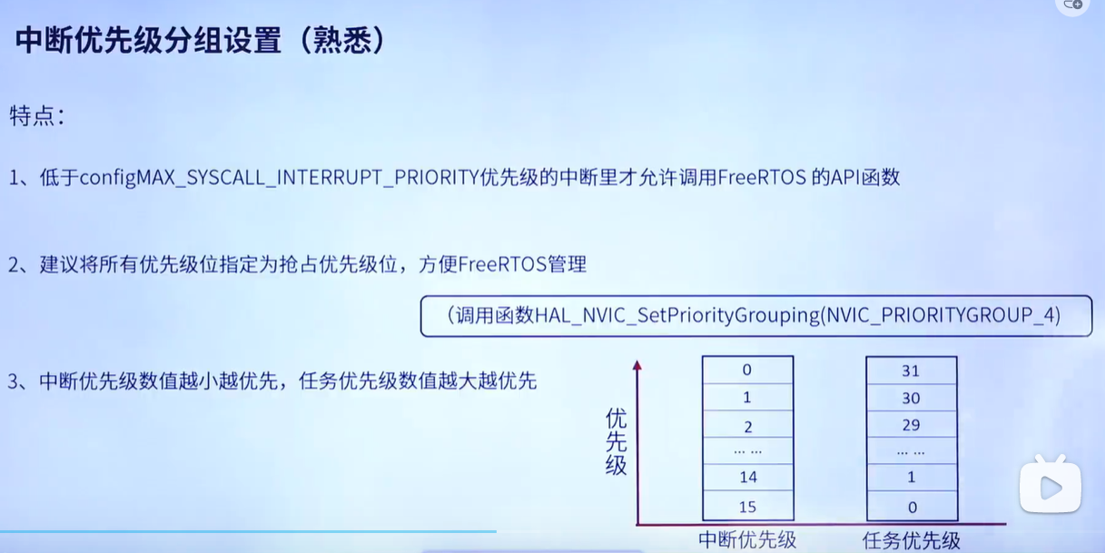
大于5

Slide 6
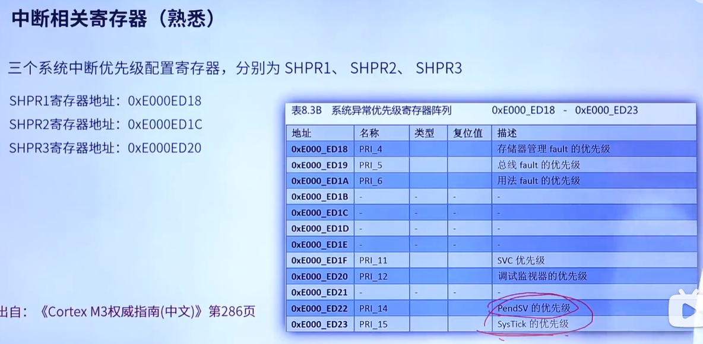
滴答定时器为系统提供心跳节拍
PendSV中实现任务的调度和切换
4个8位
一个寄存器32位，一个地址8个位，4个地址组成一个32位的寄存器，要设置寄存器某一位，只要在首地址平移相应位数就可以实现
PendSV 中断是 ARM Cortex-M 架构提供的一种低优先级的系统异常，其优先级是最低的，因此它不会被其他中断打断。FreeRTOS 利用了 PendSV 中断来实现任务切换

Slide 7
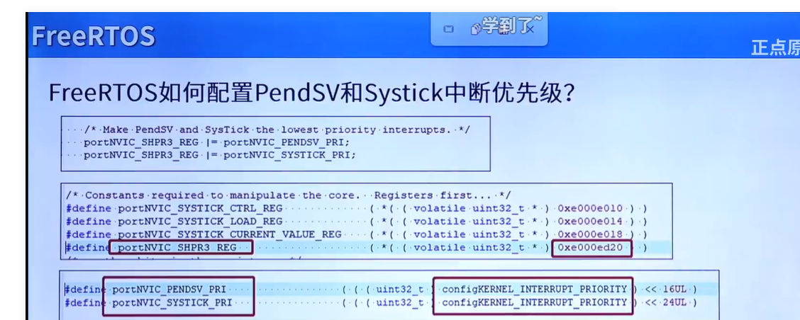

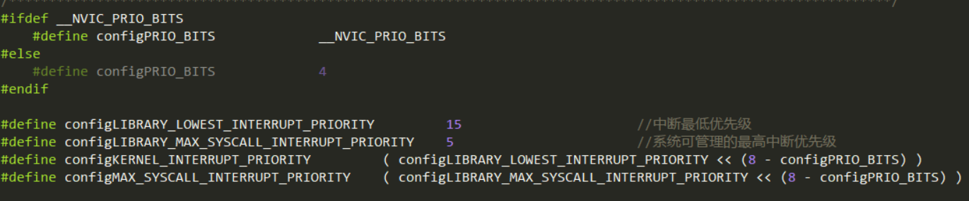
15
这里要联系上一页PPT的寄存器内容，尤其是0xe000ed20，这个寄存器，里面可以设定PendSV和系统滴答定时器的优先级，下面这里就是把要赋给寄存器的值存入configKERNEL_INTERRUPT_PRIORITY，在最低优先级15的基础上左移4位，因为中断优先级配置寄存器只有高四位有用，最后赋给寄存器

Slide 8
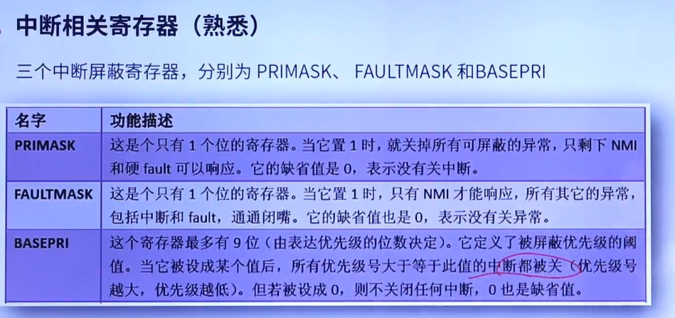

只有NMI中断打开，其他关闭
除了NMI和硬fault之外关闭所有中断
关闭特定的数值优先级的中断
0x50=0101 0000，只有高四位有效，0101就是5，所以屏蔽5-15优先级的中断，0-4中断正常

Slide 9
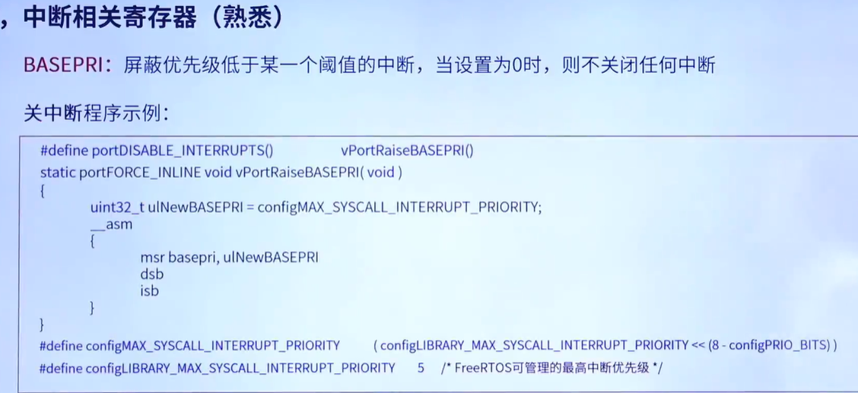
其实就是通过函数，看如何向BASFPRI寄存器写入具体优先级数值，写入0，就是不关任何中断
关中断的源码如何实现的
0X50
通过汇编赋值给basepri
这里是5<<4，5左移4位，也就是0X50（0101 0000）因为优先级设置是高4位有效
4
上述源码就使得中断优先级5-15的中断全部关闭
FreeRTOS可以管理的中断范围是5-15，所以中断的可屏蔽范围就是5-15，往寄存器写入其他值（0-4）都是无效的，也就是不能屏蔽，也就是屏蔽值要大于等于configLIBRARY_MAX_SYSCALL_INTERRUPT_PRIORITY

Slide 10
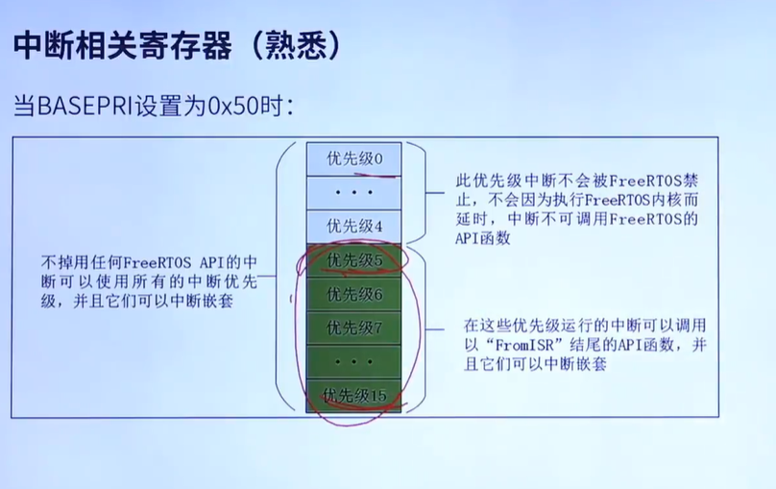


Slide 11
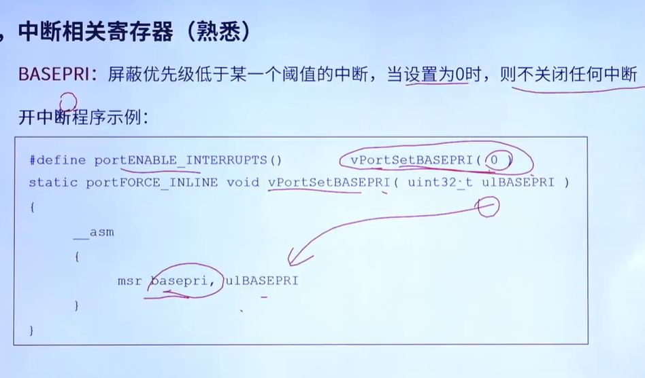
开中断的程序演示

Slide 12
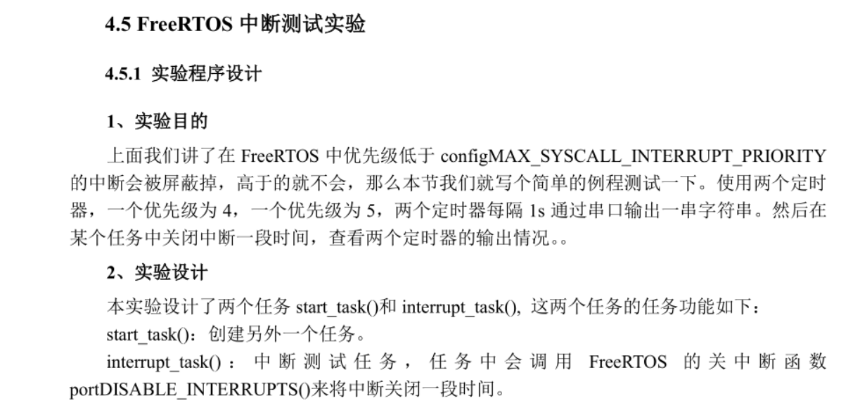

Slide 13
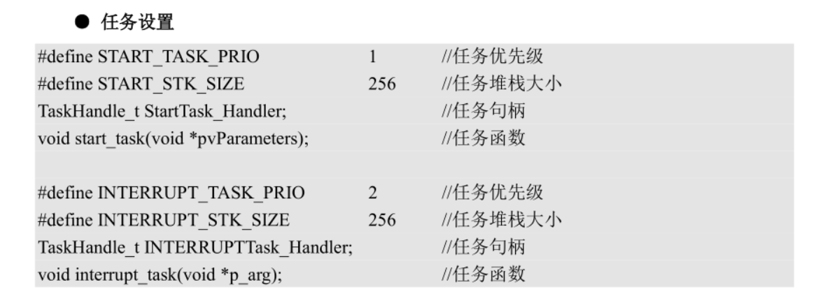

Slide 14
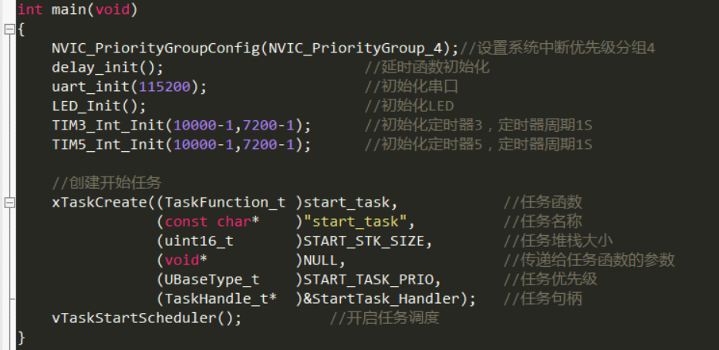
函数初始化以及创建开始任务

Slide 15
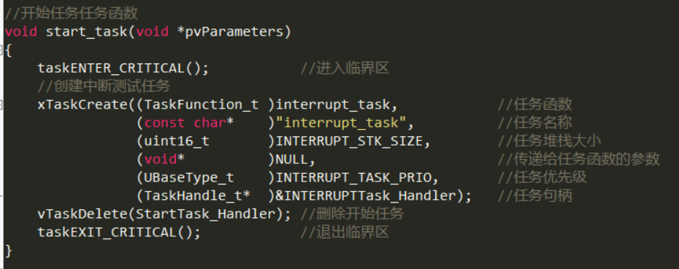
在开始任务中创建
中断任务interrupt_task

Slide 16
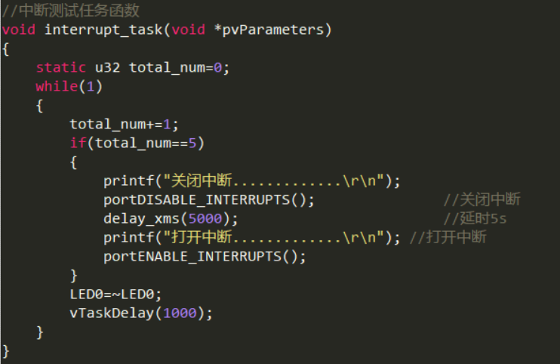
中断任务函数的具体内容
定义一个变量total_num，初始值为0
设置while循环，每次令变量total_num+1，到达5次时，打印“关闭中断“，然后调用函数portDISABLE_INTERRUPTS() //关闭中断
此时，定时器中断理论上会被关闭而不再打印“TIMX输出”
延迟5秒钟，打印打开中断，调用函数portENABLE_INTERRUPTS();
每次变量total_num+1时，都会执行LED翻转，并且延迟1s，也就是每延迟5s关中断，再延迟5s开中断

Slide 17
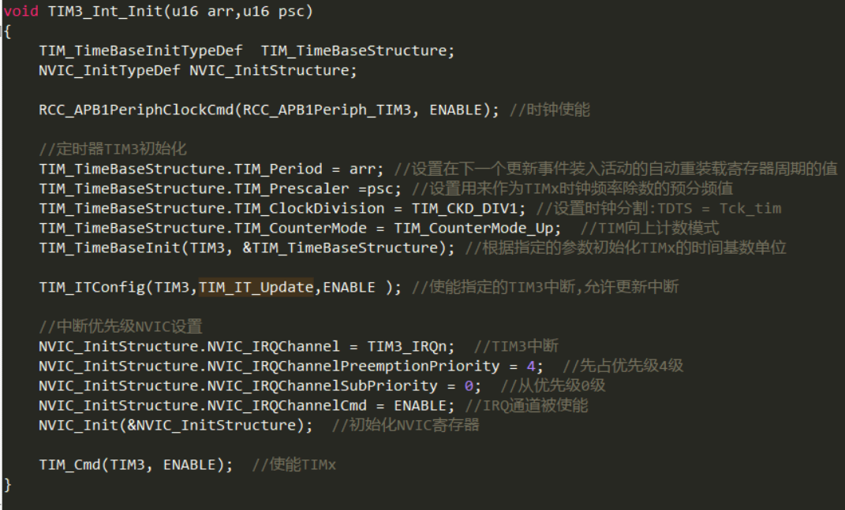
定时器3的中断配置
定时器5除了引脚外其他配置一样

Slide 18
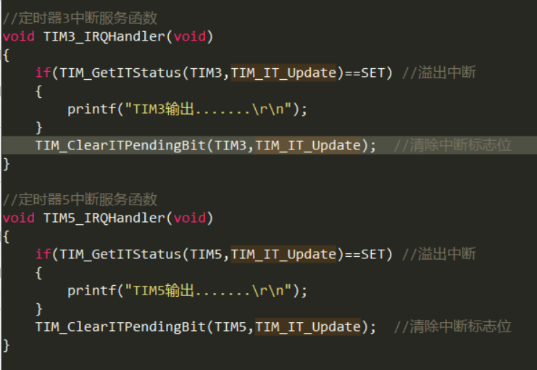
定时器3和5的中断服务函数
通过TIM_GetITStatus(TIM3,TIM_IT_Update)==SET检查中断标志位，返回值判断中断是否发生
如果发生就打印输出”TIMX输出……”（定时器中断设置的中断时间为1s，也就是每隔一秒两个定时器中断发生）
打印输出之后，清除中断标志位，等待下一次中断

Slide 19
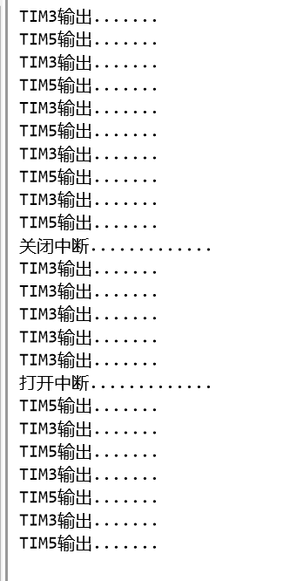
串口打印输出结果
每一秒两个定时器进入一次定时器中断，打印一个
TIM3输出
TIM5输出
当打印5次时，打印关中断，同时调用函数关闭中断，此时可以发现，定时器5的中断被关闭，定时器3中断仍然打开，再打开中断，定时器5中断正常工作
实验结果符合预期，因为定时器3和5的中断优先级设置为4和5，而FreeRTOS中断优先级的管理范围为5-15，所以关闭中断，只能关闭5-15级的，0-4级中断无法控制

